Slide 1

Индивидуальный проект: «Рейтинг учащихся»
IT-CUBE Михайловск
Педагог доп. образования: Непретимов А.Е.

Slide 2
Мобильное приложение «Рейтинг учащихся»
Одной из основных проблем образования является отсутствие у обучающихся мотивации. А когда речь идет об освоении материала повышенной сложности, простого интереса не всегда хватает.
«Рейтинг учащихся», позволит повысить уровень мотивации у детей, за счет добавления в учебный процесс соревновательного элемента. Постоянный доступ к рейтинговой таблице ярче продемонстрирует прогресс каждого.
Разработанное приложение позволяет преподавателю начислять баллы за выполнение заданий, посещение, помощь товарищам и т.д., а ученикам отслеживать свою позицию относительно других учащихся в рейтинговой таблице.

Slide 3
Требования к проекту
Необходимо использовать многопоточность
Необходимо использовать (БД + любую стороннюю библиотеку) ИЛИ сервисы Firebase
Приложение выполняет только заявленные функции, безопасно и не содержит вредоносного кода.
Запускается на мобильном устройстве с
ОС Android версии 5.0 и выше;
разрешением экрана от 480*340 до 1920*1080 px;
объемом оперативной памяти от 512 Мб;
центральным процессором с одноядерной архитектурой и тактовой частотой от 800 Мгц;
свободным пространством в системной области устройства до 128 Мб, областью хранения информации пользователя до 1Гб;
отсутствием root-доступа к операционной системе.

Slide 4
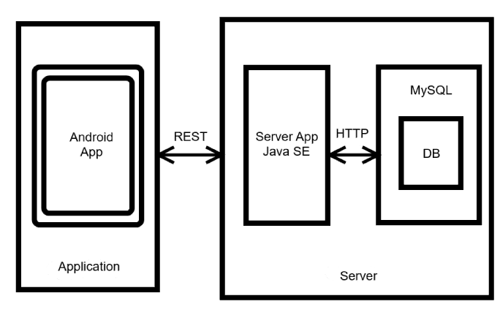
Архитектура

Slide 5
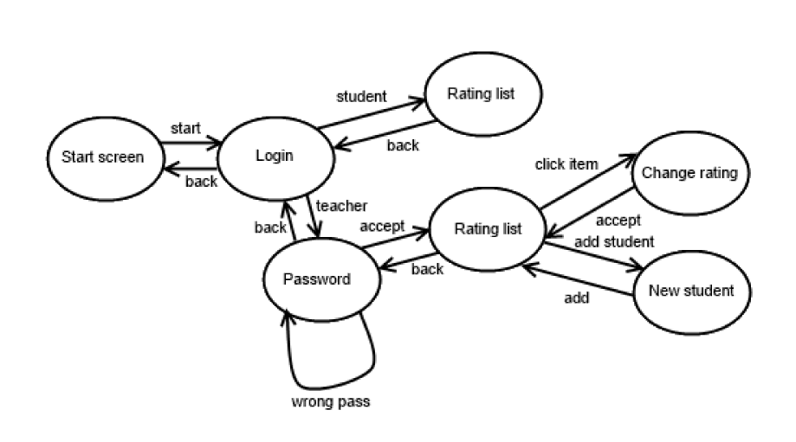
Граф состояний алгоритма управления Android приложением

Slide 6
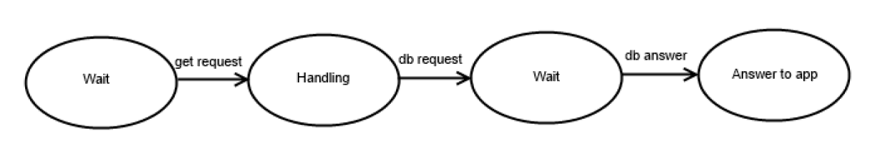
Граф состояний алгоритма управления серверным приложением

Slide 7
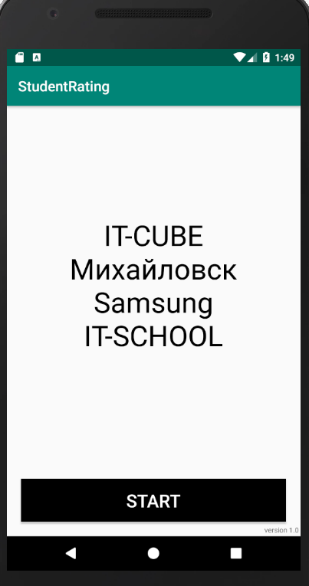
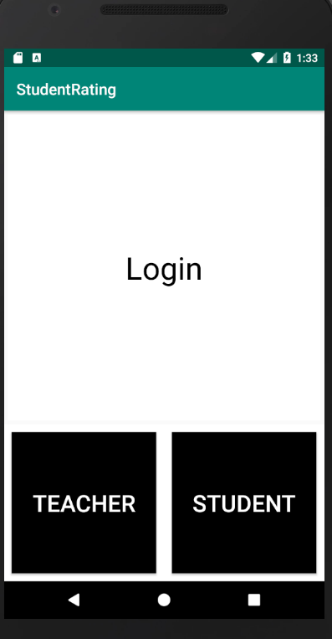
Стартовые activity
Приложение предусматривает использование учащимися и преподавателями
В зависимости от того, кто работает с приложением, предоставляется разный набор возможностей

Slide 8
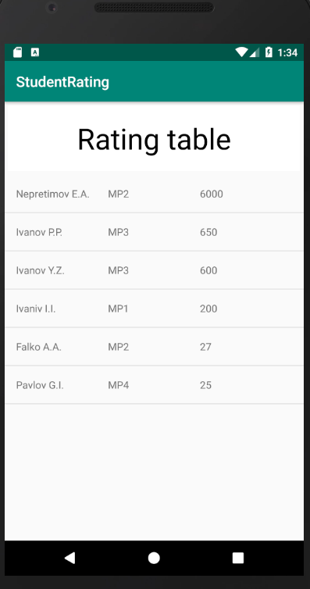
Пользователь - student
Ученикам доступна возможность просмотра таблицы рейтинга курса

Slide 9
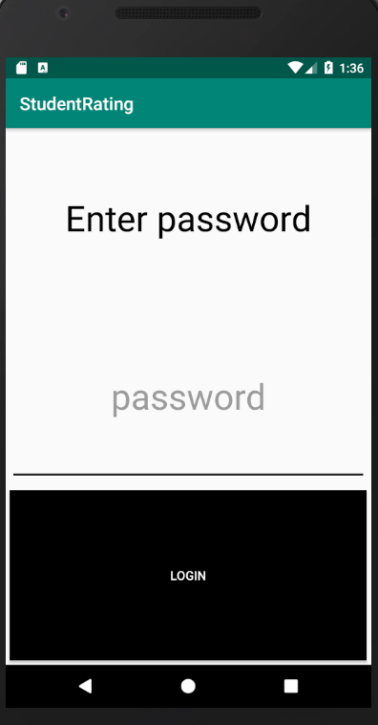
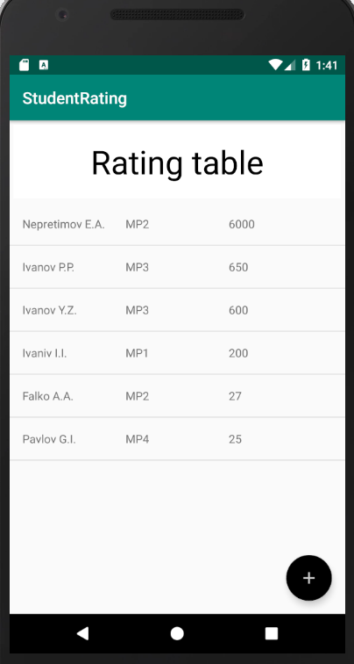
Пользователь – teacher
Чтобы получить доступ к функционалу преподавателя необходимо ввести пароль, после этого откроется доступ к рейтинговой таблице учащихся

Slide 10
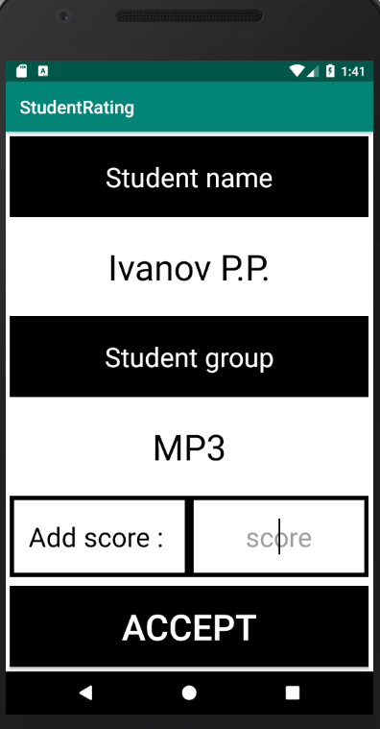
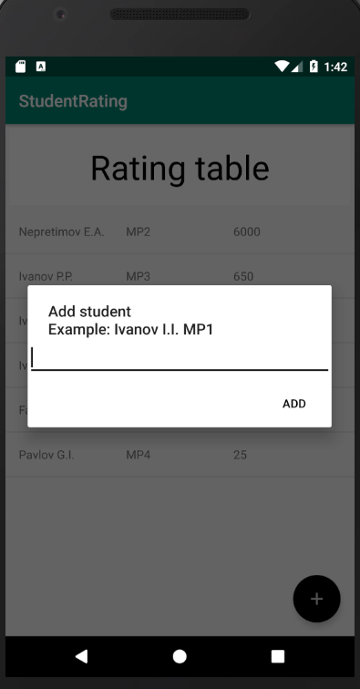
Пользователь – teacher
Чтобы изменить рейтинг ученика, необходимо нажать на него в таблице, после чего в поле “score” ввести количество начисляемых баллов
Для добавления нового ученика необходимо нажать «+» и ввести ФИО и группу

Slide 11
Результат
Разработано клиент-серверное приложение «Рейтинг учащихся». Проект позволяет внедрить в образовательный процесс соревновательный элемент, что повысит мотивацию учащихся.
При разработке проекта выполнены все требования:
- Загрузка данных с сервера осуществляется в отдельном потоке
- Для осуществления REST взаимодействия использована библиотека Retrofit
- База данных учащихся хранится на сервере в MySQL

